Slide 1
HỆ THỐNG QUẢN LÝ RẠP CHIẾU PHIM
PHAN HOÀI THU
NGUYỄN THÀNH TƯỜNG
DƯƠNG QUANG TRÀ

Slide 2
NỘI DUNG TRÌNH BÀY
Giới thiệu
Khảo sát các hệ thống liên quan
Các framework sử dụng trong project
Các công việc đã thực hiện và kết quả:
Use case
Đặc tả màn hình
Test case
Demo

Slide 3
GIỚI THIỆU
Trong các rạp chiếu phim hiện nay, việc quản lý và tổ chức phim, bán vé luôn là vấn đề được quan tâm. Người quản lý luôn gặp khó khăn trong vấn đề quản lý quá trình hoạt động của từng bộ phận như: phim, lịch chiếu, trang thiết bị...và đặc biệt là quá trình bán vé. Khách hàng phải xếp hàng chờ đợi hàng giờ để mua được vé xem phim. Chính vì lí do đó mà số lượng khách hàng đi xem phim cũng ít hơn, thu nhập của rạp cũng bị ảnh hưởng.
Vì vậy tạo ra một phần mềm quản lý rạp chiếu phim là một nhu cầu tất yếu.

Slide 4
CJ CGV
CJ CGV là một chuỗi rạp chiếu phim multiplex lớn nhất tại Hàn Quốc, và cũng có chi nhánh ở các quốc gia: Việt Nam, Trung Quốc và Hoa Kỳ. CJ CGV là một trong top 5 cụm rạp chiếu phim lớn nhất toàn cầu và là nhà phát hành, cụm rạp chiếu phim lớn nhất Việt Nam.

Slide 5
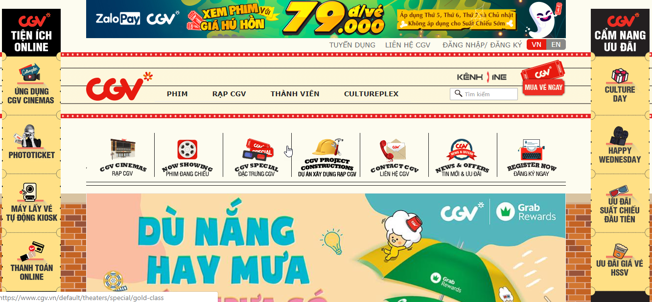

Slide 6
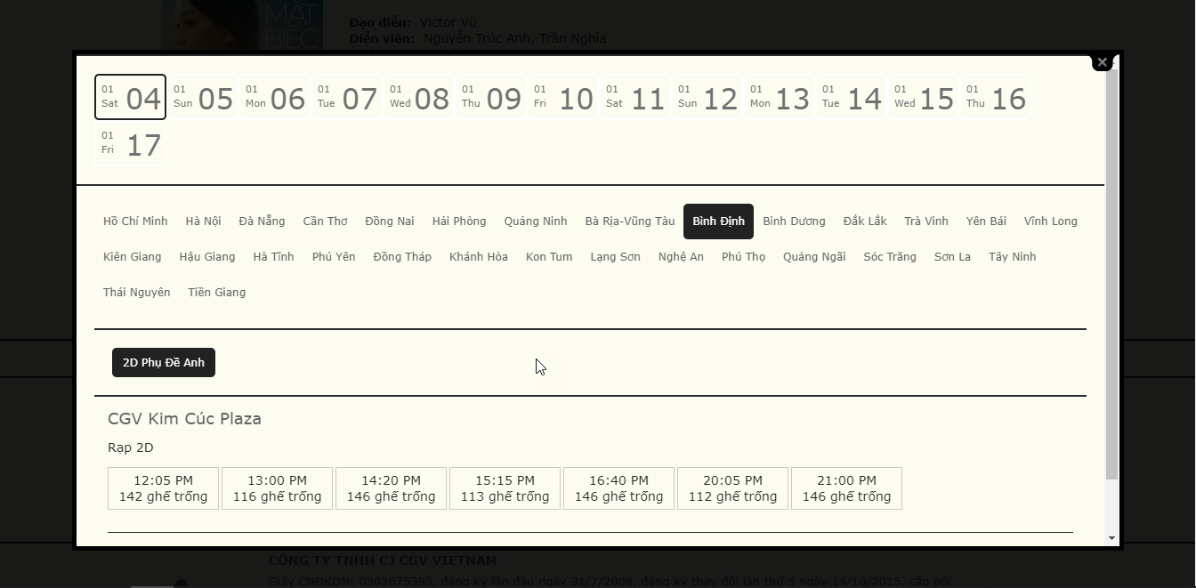

Slide 7
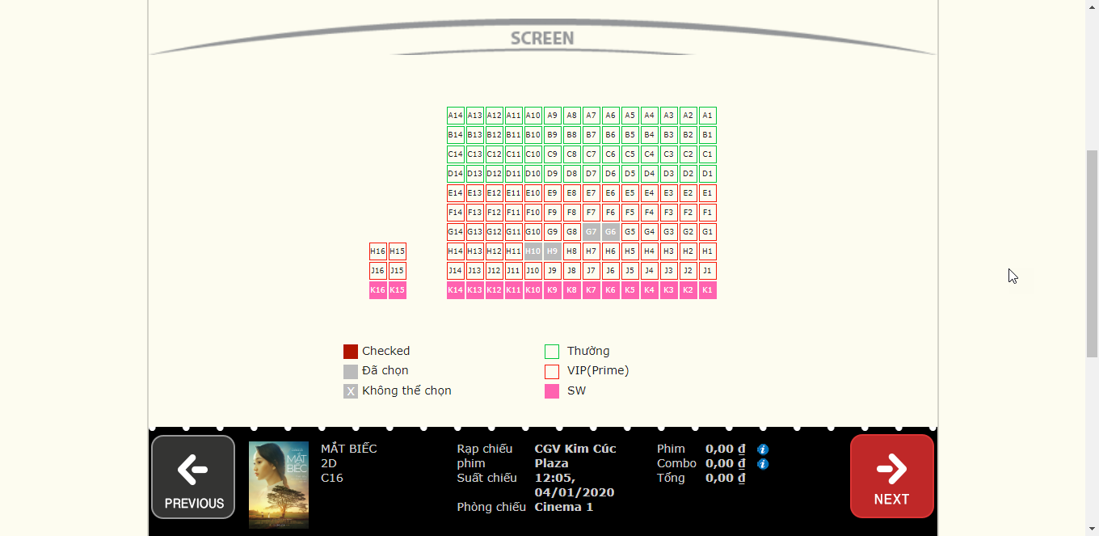

Slide 8
CJ CGV
Các chức năng
Mua vé trực tuyến cũng như tại quầy bán vé.
Lựa chọn các dịch vụ kèm theo như bắp, nước, …
Xem các cụm rạp trên toàn quốc.
Xem các mô tả về phim.
Xem các ưu đãi, chương trình khuyễn mãi của CGV.
Khách hàng có thể xem lịch chiếu của phim đang chiếu và phim sắp chiếu theo từng phim, theo từng cụm rạp.
Khách hàng có thể liên hệ với CGV để đặt quảng cáo hoặc hỗ trợ mua vé, sử dụng dịch vụ, …

Slide 9
CJ CGV
Điểm mạnh
Có thể dễ dàng sử dụng các thiết bị có mạng internet để đặt vé xem phim.
Giao diện đơn giản, dễ sử dụng.
Phản hồi các thao tác của người dùng nhanh chóng.
Có nhiều chương trình ưu đãi cập nhật thường xuyên cho khách hàng.
Có khá nhiều hình thức thanh toán cho khách hàng lựa chọn.
Điểm yếu
Không có phần đánh giá của khách hàng về phim, về rạp, về phục vụ.

Slide 10
STARLIGHT
Trung tâm giải trí Starlight là khu giải trí phức hợp chất lượng cao bao gồm: Cụm rạp chiếu phim 3D – 2D hiện đại, Bowling đẳng cấp, Khu game, Kidzone an toàn, café, thức ăn nhanh… Cụm rạp chiếu phim với trang thiết bị hiện đại, sử dụng công nghệ 3D tiên tiến nhất. Cụm rạp Starlight có thể phục vụ trung bình 200 lượt khách cho mỗi suất chiếu với công suất trên 20 suất chiếu mỗi ngày. Đem đến cho khán giả hàng loạt phim bom tấn được công chiếu đồng thời với các rạp ở thành phố lớn như Hà Nội, Hồ Chí Minh.

Slide 11
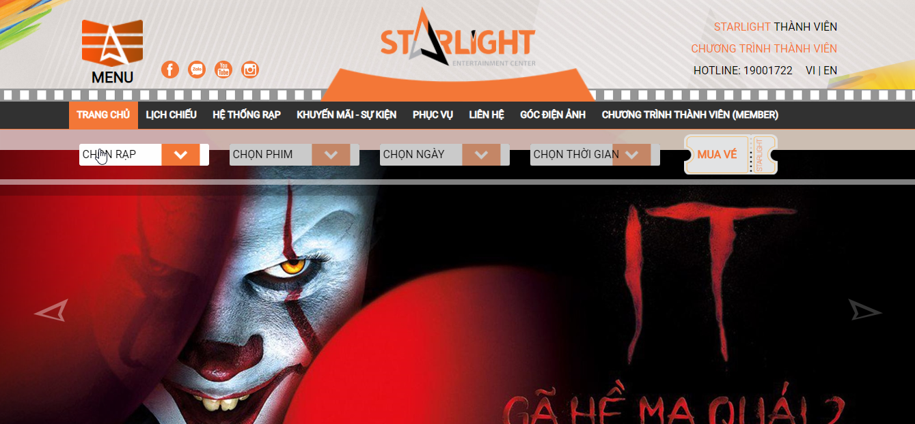

Slide 12
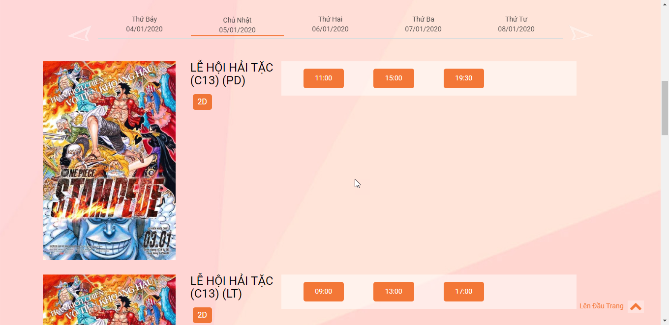

Slide 13
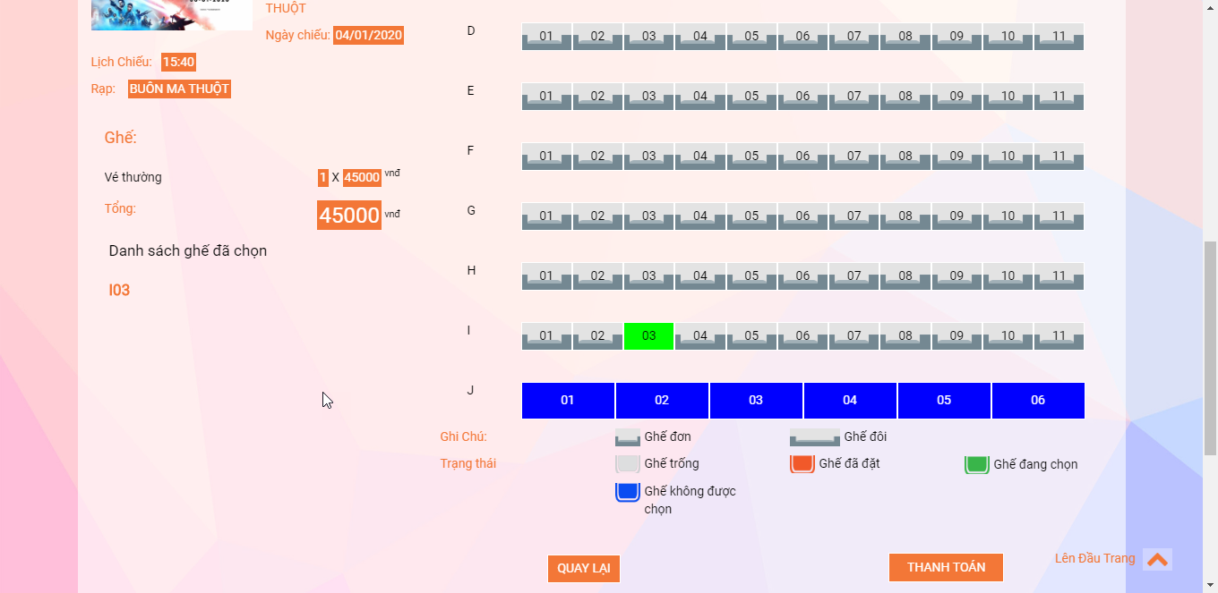

Slide 14
STARLIGHT
Các chức năng
Mua vé trực tuyến cũng như tại quầy bán vé.
Lựa chọn các dịch vụ kèm theo như bắp, nước, …
Xem hệ thống rạp trên toàn quốc.
Xem các mô tả về phim.
Cho phép khách hàng xem các ưu đãi, chương trình khuyễn mãi.
Xem lịch chiếu, giá vé của phim đang chiếu theo từng phim.
Khách hàng có thể liên hệ với để hỗ trợ mua vé, sử dụng dịch vụ, …
Nhân viên và quản trị viên có thể quản lý khách hàng sử dụng dịch vụ của.
Cho phép khách hàng đánh giá về phim, về chất lượng dịch vụ phục vụ.

Slide 15
STARLIGHT
Điểm mạnh
Có thể dễ dàng sử dụng các thiết bị có mạng internet để đặt vé xem phim.
Phản hồi các thao tác của người dùng nhanh chóng.
Điểm yếu
Khách hàng không xem đươc lịch chiếu của phim sắp chiếu trên hệ thống các rạp.
Khách hàng chỉ được đặt vé cho ngày hiện tại.
Có khá ít hình thức thanh toán cho khách hang lựa chọn.

Slide 16
GALAXY CINEMA
Là hệ thống rạp chiếu phim hàng đầu Việt Nam, Galaxy Cinema đang ngày càng phát triển hơn nữa với các chương trình đặc sắc, các khuyến mãi hấp dẫn, đem đến cho khán giả những bộ phim bom tấn của thế giới và Việt Nam nhanh chóng và sớm nhất.

Slide 17
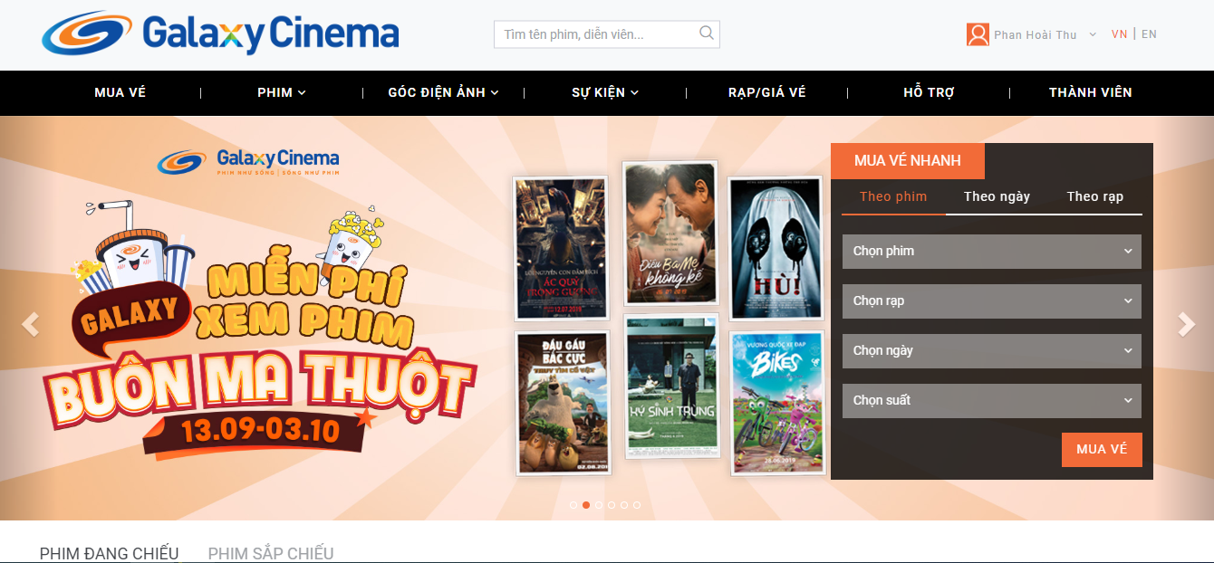

Slide 18
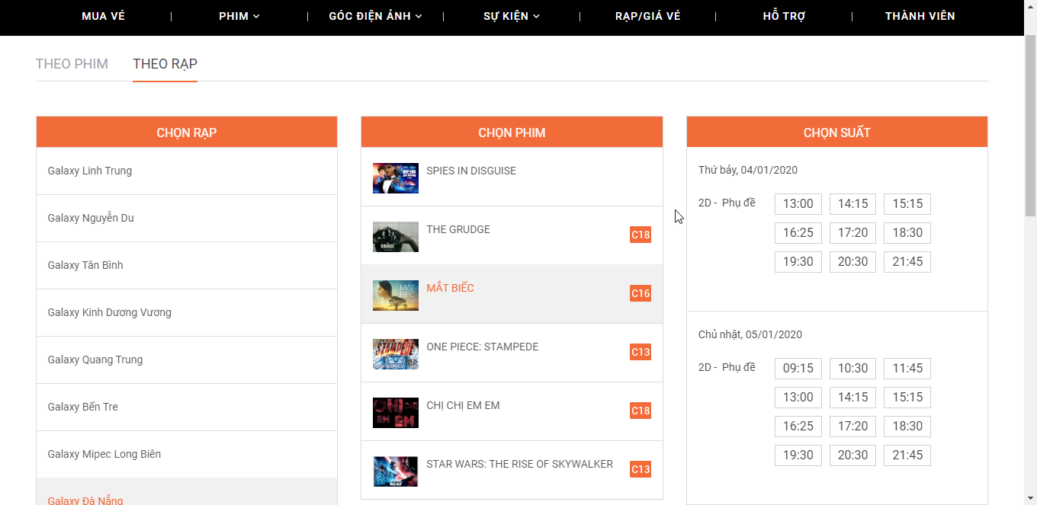

Slide 19
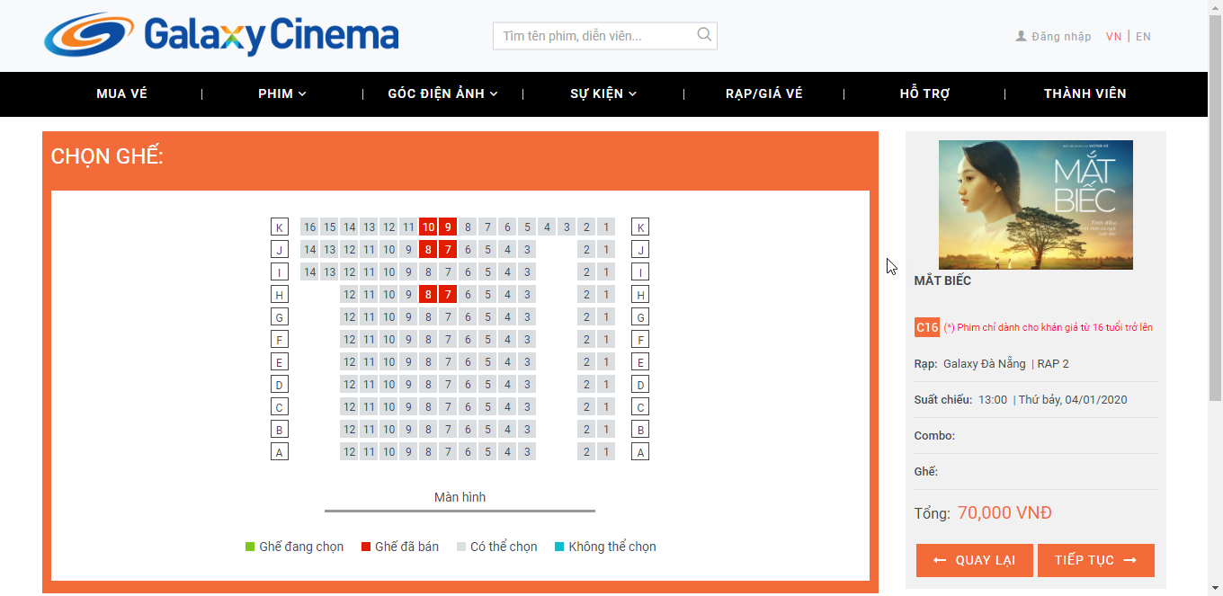

Slide 20
GALAXY CINEMA
Các chức năng
Mua vé trực tuyến cũng như tại quầy bán vé.
Lựa chọn các dịch vụ kèm theo như bắp, nước, …
Xem các cụm rạp trên toàn quốc.
Xem các mô tả về phim.
Xem các ưu đãi, chương trình khuyễn mãi của Galaxy Cinema.
Khách hàng có thể xem lịch chiếu của phim đang chiếu và phim sắp chiếu theo từng phim, theo từng cụm rạp.
Khách hàng có thể liên hệ để đặt quảng cáo hoặc hỗ trợ mua vé, sử dụng dịch vụ, …

Slide 21
GALAXY CINEMA
Điểm mạnh
Có thể dễ dàng sử dụng các thiết bị có mạng internet để đặt vé xem phim.
Giao diện đơn giản, dễ sử dụng.
Phản hồi các thao tác của người dùng nhanh chóng.
Có nhiều chương trình ưu đãi cập nhật thường xuyên cho khách hàng.
Điểm yếu
Hỗ trợ ít phương thức thanh toán.

Slide 22
CÁC CHỨC NĂNG CỦA HỆ THỐNG
Đặt vé xem phim.
Cung cấp các báo cáo thống kê.
Phân quyền và bảo mật thông qua đăng nhập/ đăng ký tài khoản.
Thanh toán đa dạng hình thức, có liên kết đến ngân hang và ví điện tử.
Xem lịch chiếu phim.
Thực hiện việc tìm kiếm và truy xuật dữ liệu nhanh chóng , hiệu quả và chính xác.
Quản lý khách hàng, quản lý nhân viên, quản lý phim, quản lý vé,quản lý lịch chiếu,…
Tìm kiếm, chỉnh sửa, cập nhật, liên hệ,....
Cho phép khách hàng bình luận, đánh giá về phim, rạp, …

Slide 23
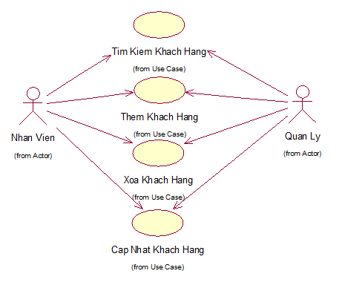
Các use case

Slide 24
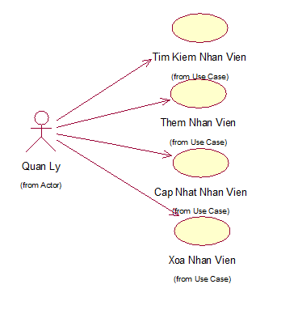
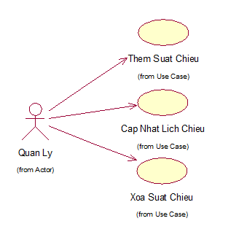
Các use case

Slide 25
Các use case
Mã Use case | UC-01
Tên Use case | Đăng nhập.
Tác nhân | Người quản trị, khách hàng, nhân viên.
Mô tả ngắn | Cho phép người quản trị, nhân viên, khách hàng đăng nhập hệ thống.
Tiền điều kiện | Phải có tài khoản trước khi đăng nhập.
Kết quả | Đăng nhập vào hệ thống thàng công.
Điều kiện kích hoạt | Người dùng có nhu cầu đăng nhập vào hệ thống.
Luồng sự kiện chính | Hệ thống yêu cầu người dùng nhập tên và mật khẩu của mình. Người dùng nhập tên và mật khẩu. Hệ thống xác thực tên và mật khẩu nhập vào và cho phép người dùng vào hệ thống.
Luồng sự kiện phụ | Tại bước 3: 3.1. Người dùng nhập sai tên hoặc mật khẩu, hệ thống hiển thị một thông báo lỗi. Người dùng có thể lựa chọn quay lại thời điểm bắt đầu luồng chính hoặc hủy đăng nhập, lúc này chức năng kết thúc.

Slide 26
Các use case
Mã Use case | UC-03
Tên Use case | Tìm kiếm phim.
Tác nhân | Quản lý, nhân viên, khách hàng.
Mô tả ngắn | Cho phép người dùng tìm kiếm phim trong hệ thống.
Tiền điều kiện
Kết quả | Tìm thấy phim trong hệ thống.
Điều kiện kích hoạt | Người dùng có nhu cầu tìm phim trong hệ thống.
Luồng sự kiện chính | Người dùng chọn chức năng tìm kiếm phim. Hệ thống yêu cầu người dùng nhập vào tên phim muốn tìm kiếm. Quản lý nhập tên phim. Hệ thống tìm và hiển thị thông tin phim đó và sắp xếp theo thứ tự tên phim.
Luồng sự kiện phụ | Tại bước 4: 4.1. Nếu tên không tồn tại, hệ thống sẽ hiển thị một thông báo phim không tồn tại. Quản lý sau đó có thể nhập một tên khác hay hủy bỏ thao tác này, nếu hủy bỏ chức năng kết thúc.

Slide 27
Các use case
Mã Use case | UC-05
Tên Use case | Đặt vé
Tác nhân | Khách hàng, nhân viên
Mô tả ngắn | Cho phép người dùng đặt vé xem phim.
Tiền điều kiện | Phải đăng nhập.
Kết quả | Đặt vé thành công.
Điều kiện kích hoạt | Người dùng có nhu cầu đặt vé xem phim.
Luồng sự kiện chính | Người dùng chọn khung giờ trong lịch chiếu phim. Hệ thống hiển thị sơ đồ ghế ngồi trong suất chiếu đó. Khách hàng chọn ghế ngồi còn trống rồi nhấn đặt vé. Hệ thống hiển thị các phương thức thanh toán. Người dùng chọn phương thức thanh toán. Hệ thống hiển thị form nhập thông tin để thanh toán. Người dùng nhập thông tin thanh toán và xác nhận thanh toán. Hệ thống thông báo giao dịch thành công.
Luồng sự kiện phụ | Tại bước 8: 8.1. Thanh toán không thành công, hệ thống thông báo thanh toán không thành công, quay lại bước 7. Nếu người dùng không thanh toán, giao dịch không thành công.

Slide 28
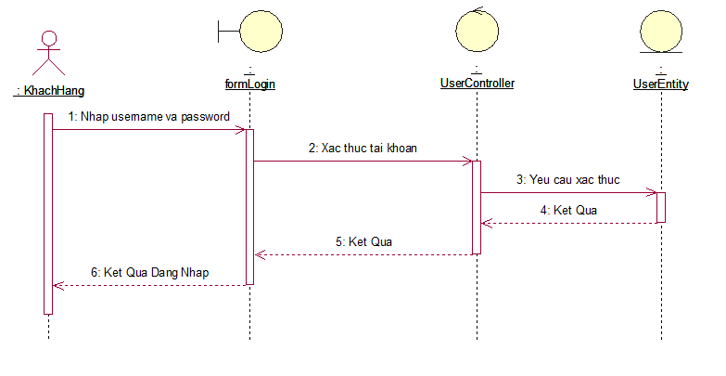
Các biểu đồ phân tích
Đăng nhập

Slide 29
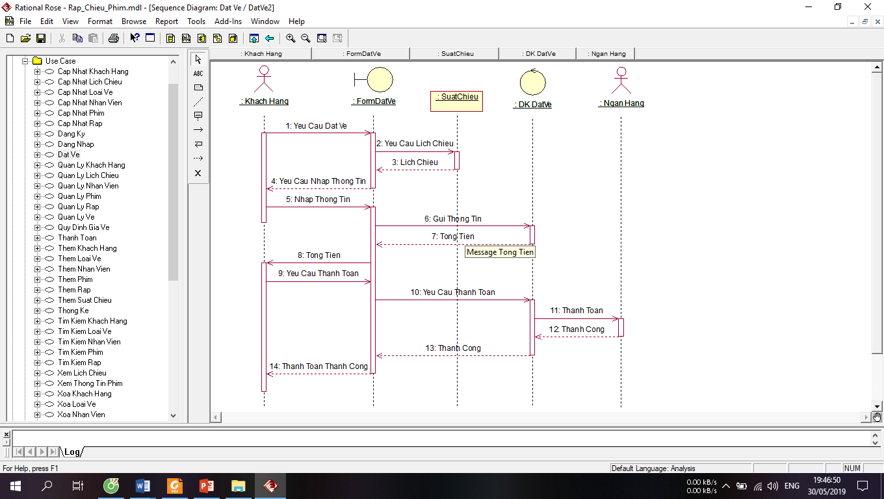
Các biểu đồ phân tích
Đặt vé

Slide 30
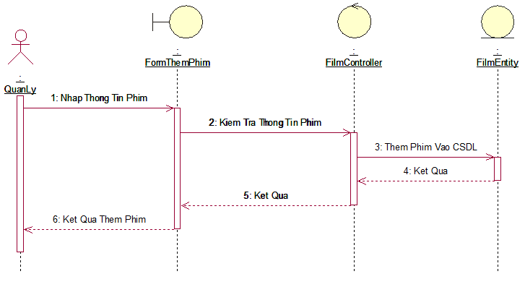
Các biểu đồ phân tích
Thêm phim

Slide 31
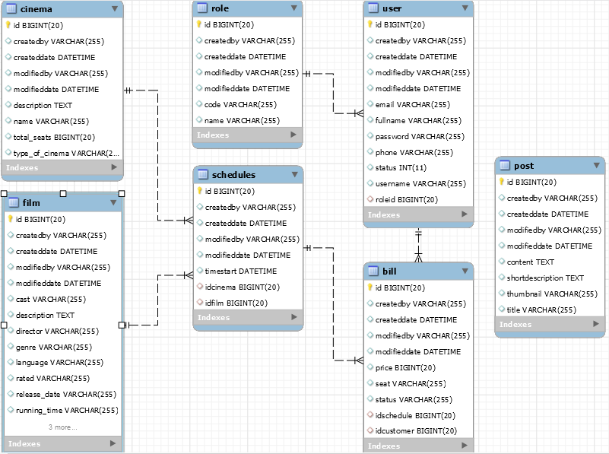

Slide 32
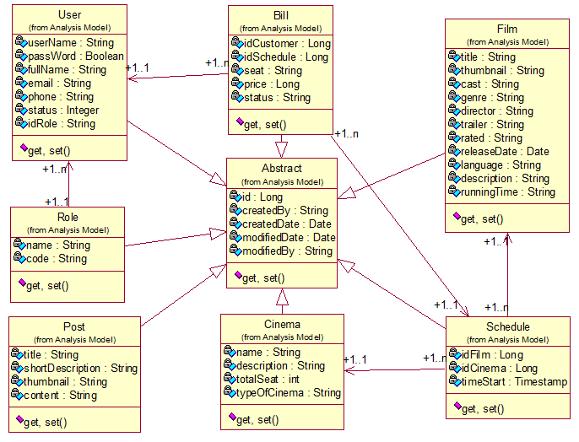

Slide 33
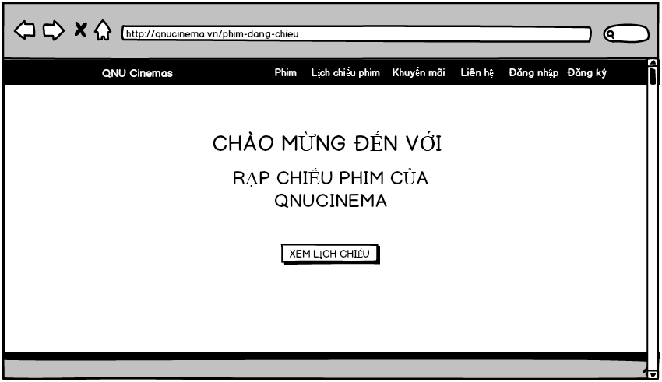
Đặc tả giao diện

Slide 34
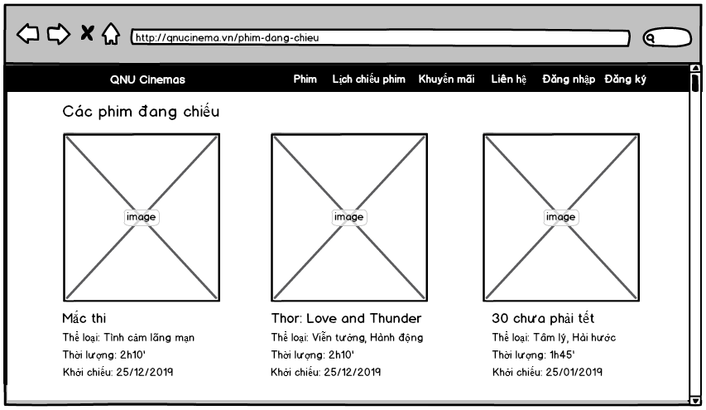
Đặc tả giao diện

Slide 35
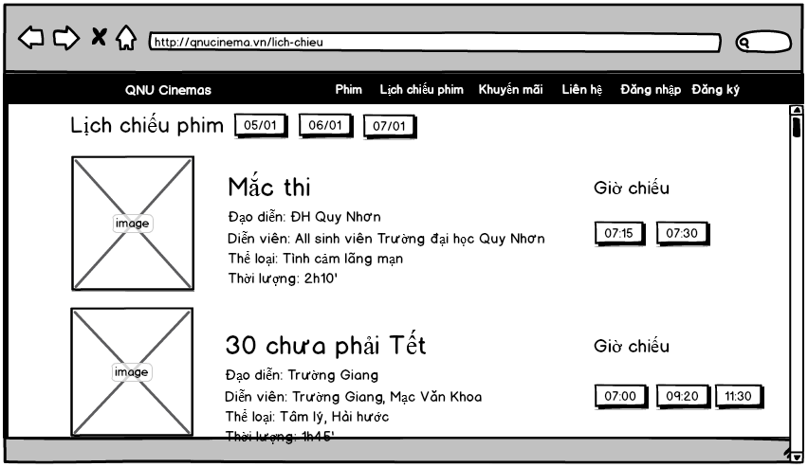
Đặc tả giao diện

Slide 36
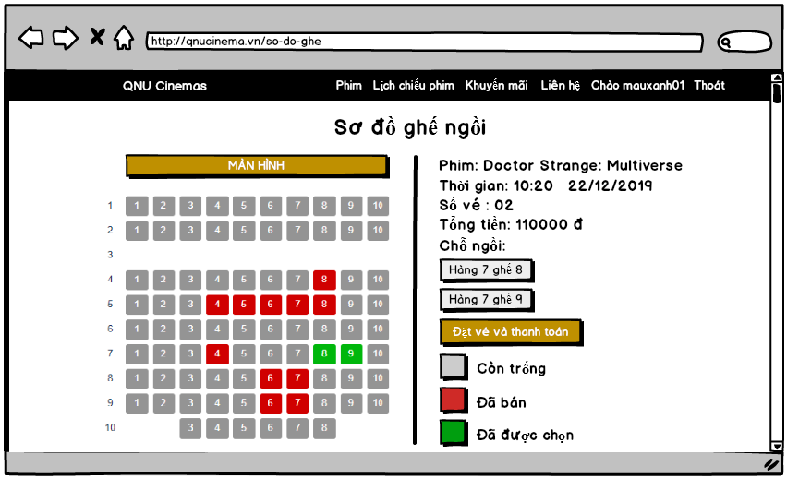
Đặc tả giao diện

Slide 37
Các framework sử dụng
Spring Framework
Hibernate Framework
Bootstrap Framework

Slide 38
Các thư viện sử dụng
org.springframework, version 4.3.14.RELEASE
org.springframework.security, version 3.2.8.RELEASE
javax.servlet, version 2.3.1
javax.servlet.jsp, version 1.2
org.hibernate, version 4.3.6.Final
mysql-connector-java, version 8.0.13
org.springframework.data, version 1.11.5.RELEASE
com.fasterxml.jackson.core, version 2.6.3

Slide 39
Đóng góp trong nhóm
Thành viên | Tự đánh giá | Nhóm đánh giá
Phan Hoài Thu | 37% | 37%
Nguyễn Thành Tường | 35% | 35%
Dương Quang Trà | 28% | 28%

Slide 40


